Slide 1









UBND QUẬN DƯƠNG KINH
TRƯỜNG TIỂU HỌC ANH DŨNG
TIẾNG VIỆT
Bài 26: p - ph qu

Slide 2
tua tña
tia löa
k× thi
- Nhµ Trµ cã cua bÓ, s÷a chua.
- L¸ tre ®· óa mµu.

Slide 3
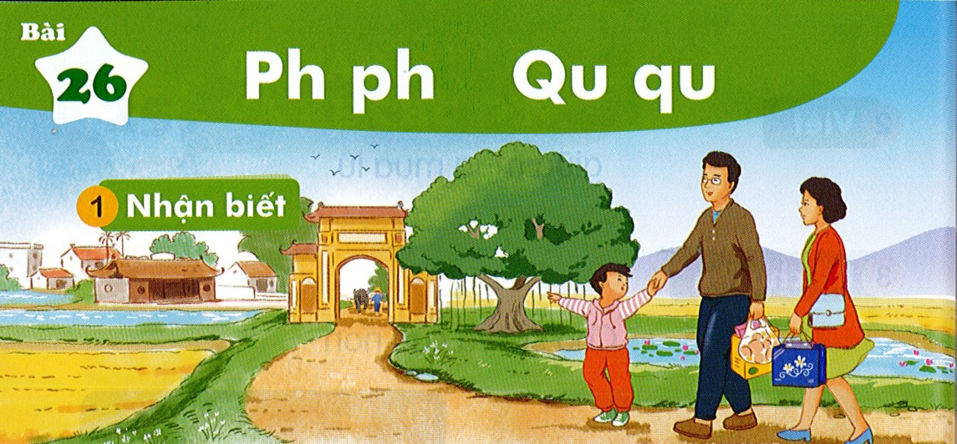
qu
C¶ nhµ tõ phè vÒ th¨m quª.
ph

Slide 4
p - ph
qu
ph
«
qu
ª
phè
quª

Slide 5
phµ
phÝ
phë
qu¹
quª
quÕ

Slide 6
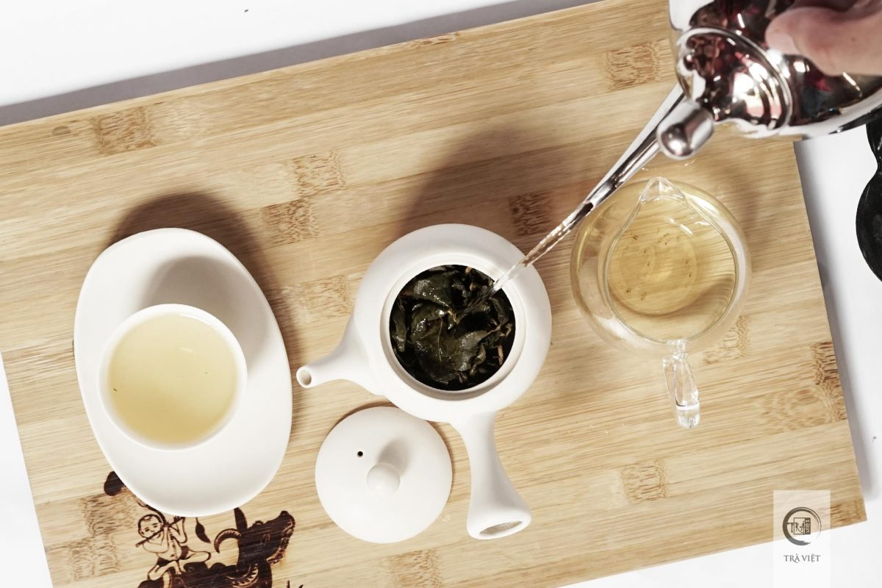
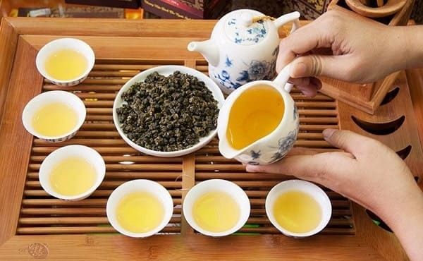
ph
pha trµ

Slide 7
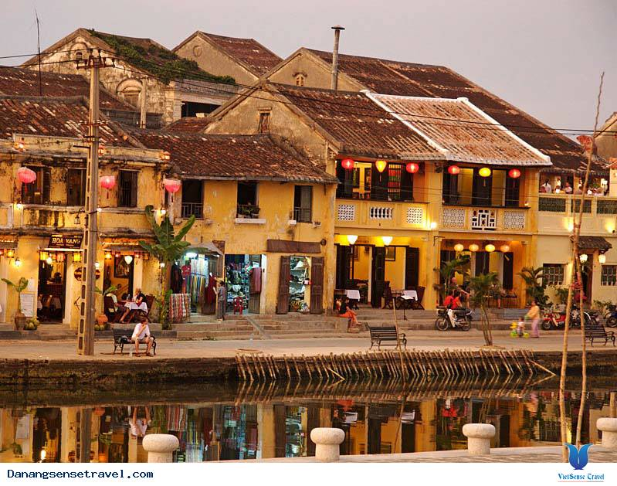
ph
phè cæ

Slide 8
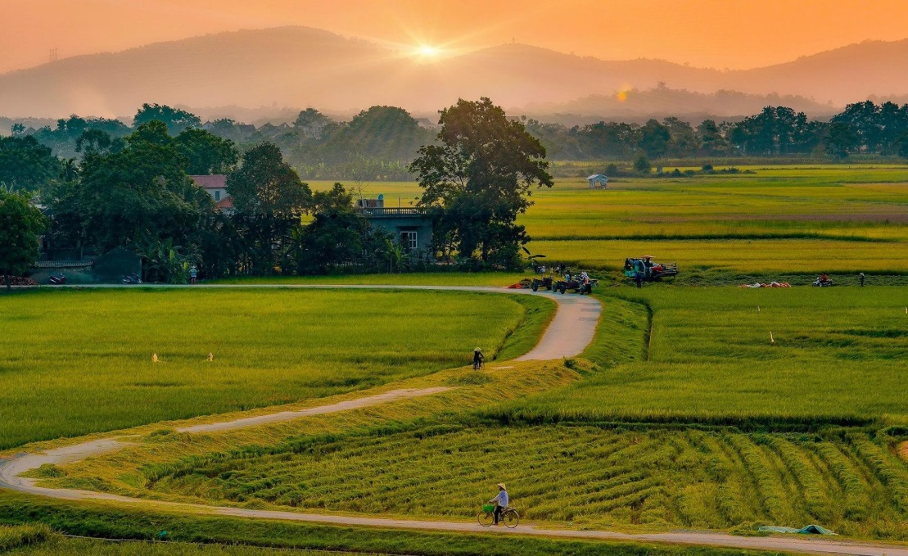
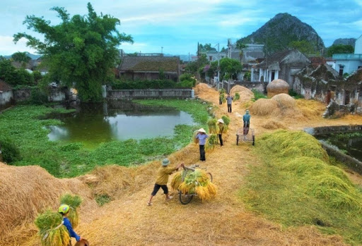
quª nhµ
qu

Slide 9
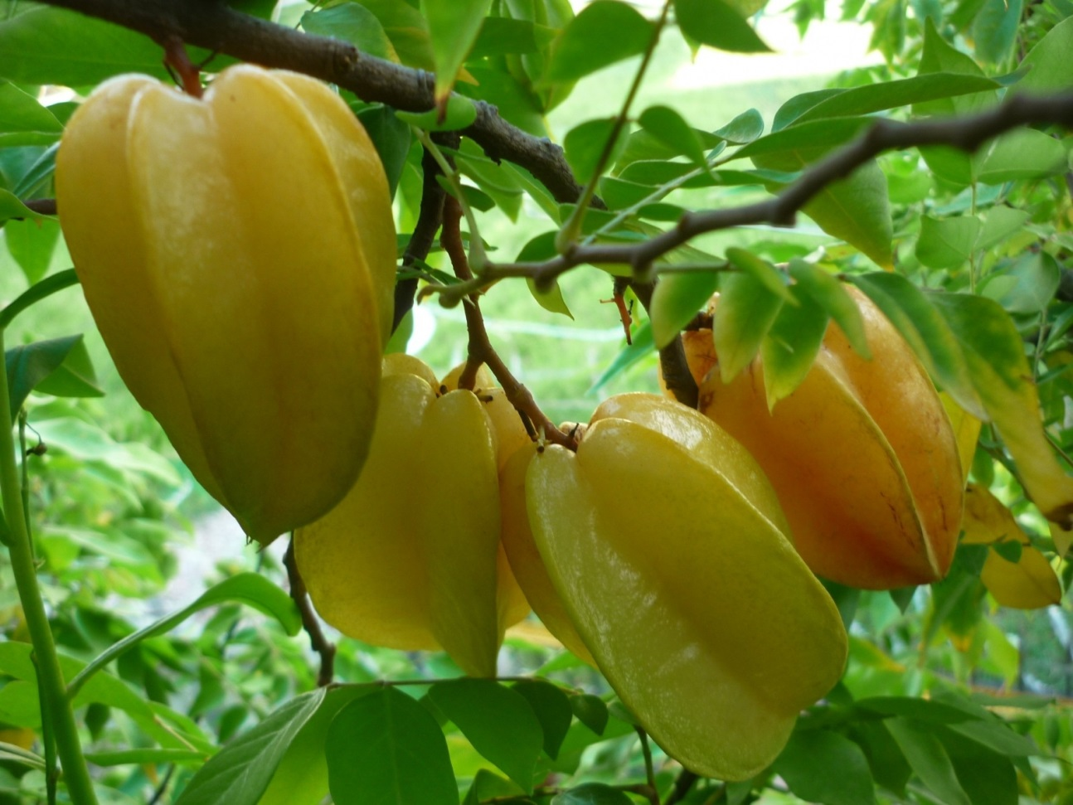
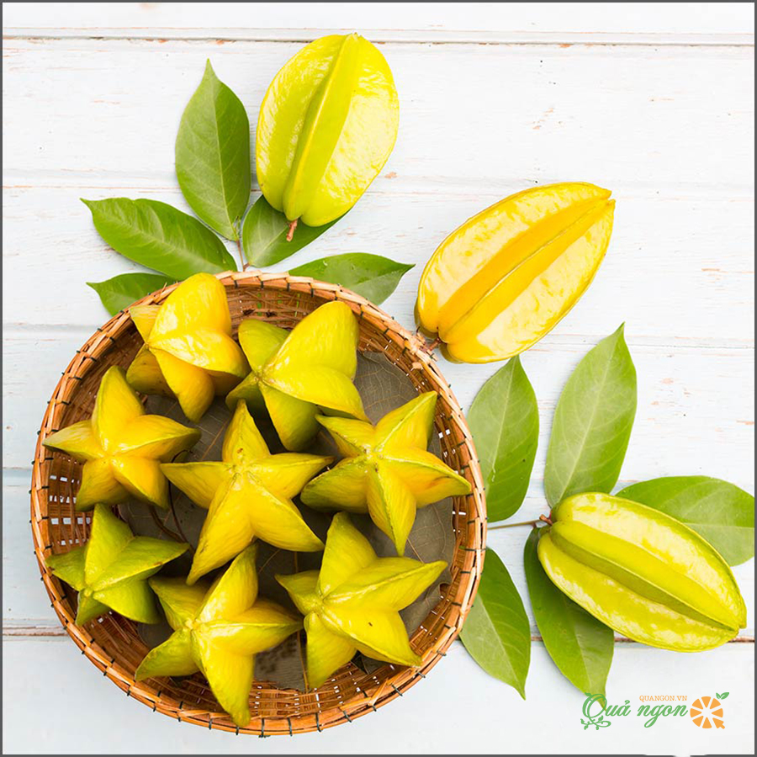
qu
qu¶ khÕ

Slide 10



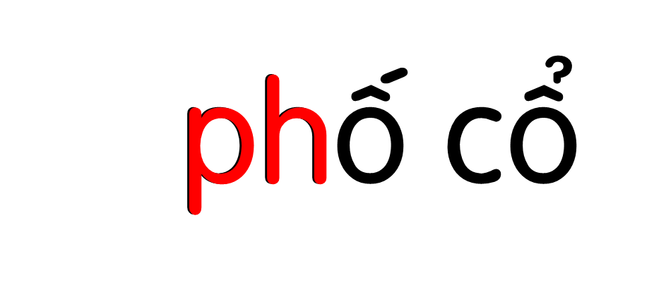



Slide 11

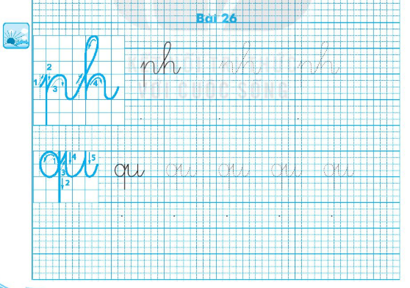
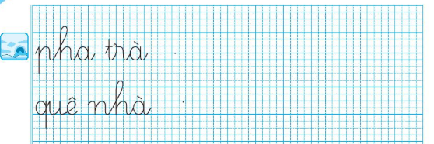

Slide 12
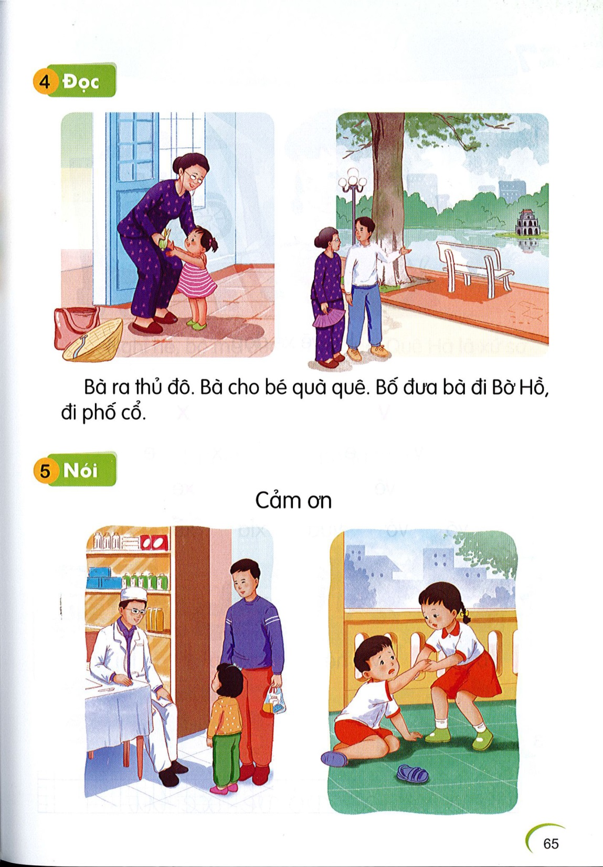
Bµ ra thñ ®«. Bµ cho bÐ quµ quª. Bè ®­a bµ ®i Bê Hå, ®i phè cæ.
qu
qu
ph

Slide 13
Nói
C¶m ¬n
7

